Slide 1
eCMP
Metodika efektivního plánování stavební údržby
Effective Construction Maintenance Planning

Slide 2
Celoživotní náklady stavby
Nepoměr nákladů na pořízení vs. provoz roste každým rokem
Nepodcenit provoz znamená vytvořit systém údržby a obnovy
Náklady na systém údržby a obnovy
Minoritní v porovnání s hodnotou stavby
Minoritní ve srovnání s náklady na provoz

Slide 3
Včasná údržba
Garantuje pravidelné sledování stavu
Generuje včasné požadavky na údržbu
Stanovuje plán nutných oprav
Zaručuje dostatek času na opravy – výběr dodavatele
Zamezuje nadbytečným nákladům
Prodlužuje životnost

Slide 4
Zanedbaná údržba
Způsobuje rozsáhlejší a nákladnější investice
Snižuje životnost
Omezuje funkčnost
Zvyšuje riziko mimořádných událostí
Způsobuje přerušení provozu
Zvyšuje bezpečnostní riziko
Kazí estetický vzhled a hodnotu

Slide 5
máme řešení

Slide 6
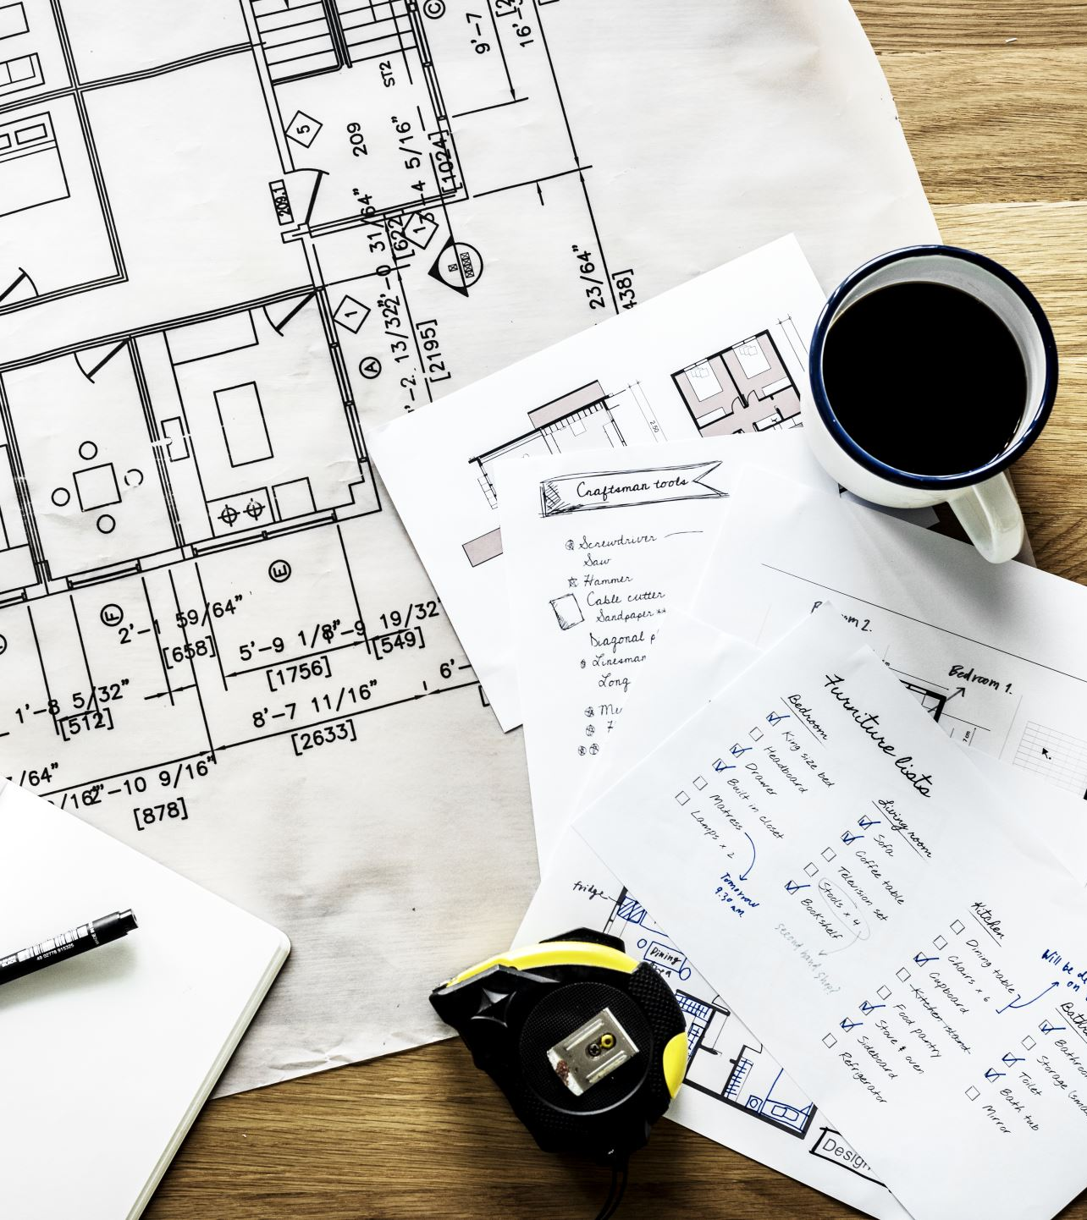
I. příprava
Prohlídky stavebních konstrukcí (PSK)
Hodnocení technického stavu konstrukcí
Metodika pro PSK
Souhrn konstrukčních prvků
Životnost konstrukčních prvků
Cykly údržby konstrukčních prvků
Náklady na údržbu konstrukčních prvků
Náklady na obnovu konstrukčních prvků
do 2 měsíců
v případě skenování do X měsíců

Slide 7
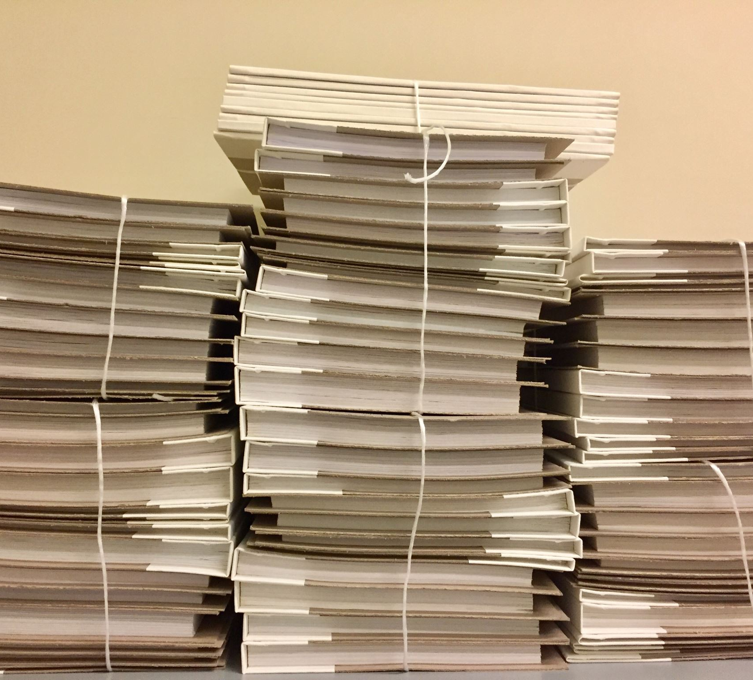
II. Stavební část
Databáze 230 konstrukčních a 71 sanačních prací
Stanovení předpokládané životnosti
Stanovení nákladů na údržbu a obnovu
Možnost zpracování nových mikrorozpočtů (kalkulace položek)
Vazba položek na normativní cenovou základnu – aktualizace
Interval provádění údržby vč. nákladů
do 2 měsíců
v případě nových položek do 4 měsíců

Slide 8
III. ECMP (efektivní plánování stavební údržby)
Návrh systému údržby a obnovy
Pro zachování technického stavu
Na úrovni konstrukčních prvků
Optimalizace nákladů
Průvodní zpráva
Reporty a metodiky
Podklady pro CAFM
-> do 5 měsíců

Slide 9
Případová studie: fara
Podklady – zachycení aktuálního stavu
Zpracování – PSK + ECMP
Výstupy – plán údržby a obnovy, riziková analýza
Cena
Čas
Využití/přesnost oproti ručnímu zpracování

Slide 10
Orientační nabídka
Varianta EASY: prvky, čas, peníze, výstupy
na základě hrubých parametrů jako jsou celkové rozměry a typ objektu – orientační výsledky
Varianta MEDIUM: prvky, čas, peníze, výstupy
na základě projektové dokumentace a zevrubného stavu konstrukcí – přesnost odvislá od stavu projektové dokumentace
Varianta COMPLEX: prvky, čas, peníze, výstupy
na základě skutečného zaměření konstrukcí, podrobné analýzy stavu konstrukčních prvků – přesné výsledky

